Slide 1
ВЪЗМОЖНОСТИ ЗА ОПАЗВАНЕ НА ЧИСТОТАТА НА ПРИРОДНИТЕ ВОДИ В СЛИВЕНСКИЯ РАЙОН
Изготвили: Преслав Дурев
Виктор Георгиев
от 5 а клас

Slide 2
Съдържание:
Запознаване с водоемите в района
Източници на замърсяване на водите в района и вещества замърсители
Какви мерки се вземат за опазване чистотата на водата
Нерешени проблеми с опазването на природните води в района

Slide 3
Запознаване с водоемите в района
Географското разположение на Сливенската котловина,определя голямото количество природни води в района.

Slide 4
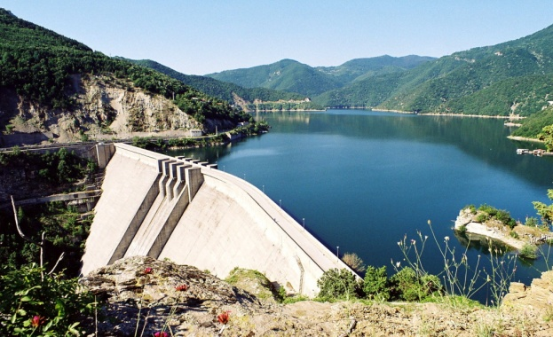
Язовир "Асеновец" е основно съоръжение в схемата на водоснабдяванена град Сливен. Теренът в района на хидровъзела има планински характер с много стръмни брегове.

Slide 5
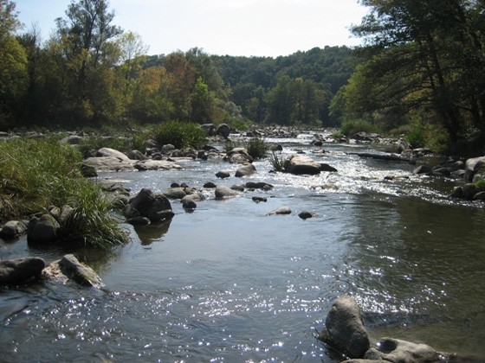
Река Тунджа е една от най-големите реки в България. Първоначално тече на юг, а при град Калофер завива на изток и тече през Казанлъшката котловина и пълни язовирите Копринка и Жребчево. След това навлиза в Сливенската котловина и прави завой на юг.

Slide 6
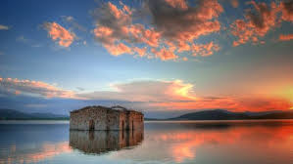
„Жребчево“ е язовир на река Тунджа. Намира се в красива подпланинска местност. Тъй като водата от язовира се използва за напояване, през лятото той се източва значително.

Slide 7
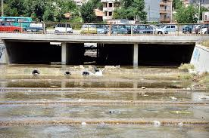
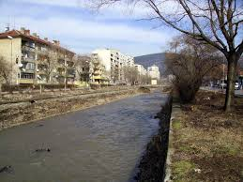
Асеновска река или Коруча е разположен град Сливен.Водите на реката в долното си течение, в Сливенското поле се използват за напояване.
Река Новоселска минава през източната част на града.

Slide 8
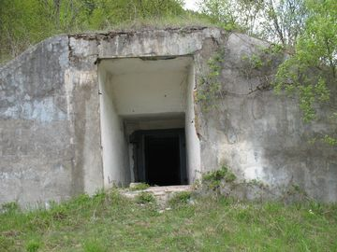
Източници на замърсяване на водите в района и вещества замърсители
В района има много стари минни находища,които чрез подпочвените води замърсяват реките.Основните вещества замърсители от тях са различни радиоактивни елементи- уран.

Slide 9
Промишлените предприятия също са основен източник на замърсяване:
Текстилна промишленост: Миролио, Декотекс, Чорапени цехове и др. - оцветители
Дървообработващи фирми и мебелни цехове, цехове за паркет
Фабрика за въглища
ТЕЦ Сливен

Slide 10
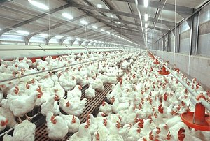
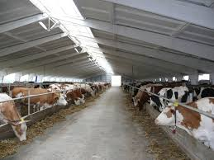
Птицеферми,свинеферми,кравеферми
На територията на общината има много стопанства отглеждащи животни, чиито отпадъци замърсяват ежеднево с нитрати реките.

Slide 11
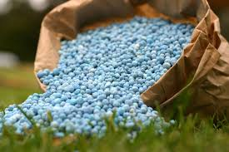
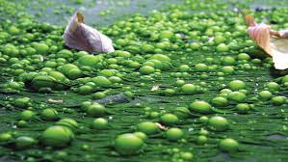
Земеделие
В районът е силно развито земеделието.
Използването на торове е интензивно. Много често торовете се складират на купчини, което също води до замърсяване на водите- с азот и фосфор.

Slide 12
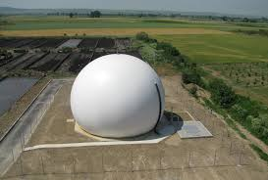
Какви мерки се вземат?
За целта в Сливен има пречиствателна станция за отпадъчни води.

Slide 13
В периода от месец март 2009 г. до месец юли 2012 г. се извърши реконструкция и разширение на градската пречиствателна станция за отпадъчни води.Включваща:
Реконструкция на стъпалото за механично пречистване, вкл.: изграждане на нова входна шахта, нова сграда за груби и фини решетки, нов пясъкозадържател, реконструкция на разпределително устройство и на първични радиални утаители.
Изграждане на ново стъпало за биологично пречистване: нов биобасейн с отстраняване на азот и фосфор, ново разпределително устройство и нови вторични радиални утаители;

Slide 14
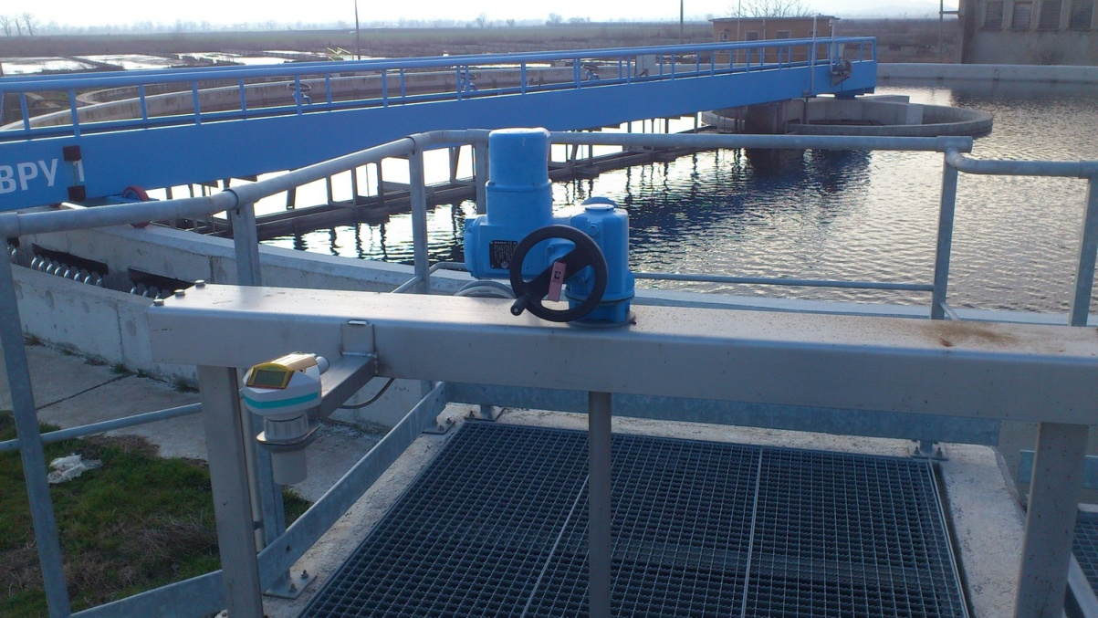
От 2015г. Био микроорганизми работят в пречиствателната станция за отпадни води край Сливен. Тя стартира екологичната политика за опазване чистотата на водата в реките и намаляване на енергоемките мощности. Използват се естествени микроорганизми, които се намират в природата.

Slide 15
Нерешени проблеми!
Основни задачи:
• Да се обезпечи град Сливен с реконструирана и модернизирана пречиствателна станция за отпадъчни води и подобрена канализационна система;
• Да се предприемат мерки за свързването на населени места, към канализационна система и системата за пречистване на отпадъчни води;
• Да се повиши контрола спрямо използването на торове

Slide 16
Да се повиши контрола при изхвърлянето на отпадъци от птицеферми, свинеферми и др.,като се изградят пречиствателни съоръжения към тях.
Да се контрлира дейността на ТЕЦ и модернизиране на пречистващата система
Да се изгради предприятие,използващо отпадните води .

Slide 17
БЛАГОДАРИМ ЗА ВНИМАНИЕТО!!!

